Slide 1
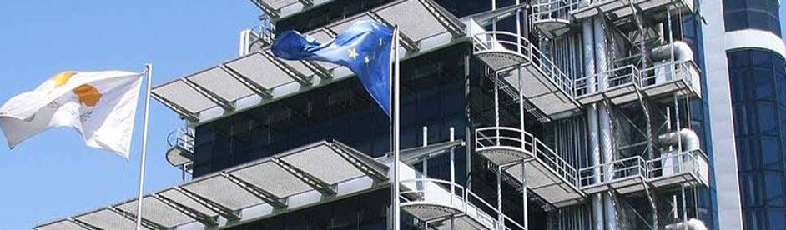
АССОЦИАЦИЯ ВКЛАДЧИКОВ ЛАЙКИ (ΣΥ.ΚΑ.ΛΑ.)
ГЕНЕРАЛЬНАЯ АССАМБЛЕЯ
27 АПРЕЛЯ 2013
www.sykala.org

Slide 2
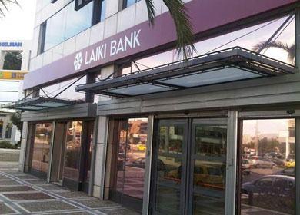
СОДЕРЖАНИЕ
Цель, организация, участие
Политические контакты
Юридический процесс
Финансовые предложения
Проверка действия и комиссии
Будущие действия

Slide 3
ЦЕЛИ
О взыскании имущества / депозитов
Выработка экономических предложений и встречных мер

Slide 4
ПРЕИМУЩЕСТВА АССОЦИАЦИИ
Единство силы
Эффект масштаба (низкая стоимость на одного вкладчика)
Обеспечение лучшего и эффективного юридического представительства на Кипре и за рубежом
Предоставление лучших консультаций и поддержки в следующих вопросах: экономические расследования, взаимодействие с комитетом по расследованию, ликвидация и т.д)

Slide 5
РЕГИСТРАЦИЯ ОБЩЕСТВА
Регистрация Ассоциации в качестве Общества с Ограниченной Ответственностью
Преобразование Ассоциации в некоммерческую организацию
АССОЦИАЦИЯ ВКЛАДЧИКОВ ЛАЙКИ

Slide 6
ОРГАНИЗАЦИЯ
Организация общества
Политический комитет
Юридический комитет
Административный комитет
Комитет по экономическим предложениям
Оргкомитет (информация об участниках и проводимых собраниях)
Комитет по сбору документов и информации
Комитет народного просвещения
Секретариат
Казначейство

Slide 7
PR АДМИНИСТРАТИВНОГО КОМИТЕТА
Мария Меркури
Феодорос Киприанидис
Антонис Неофиту
Антонис Василиу
Варнавас Варнава
Александрос Михалидис
Андреас Циркалл
Неофитос Талиотис
Захариас Палексас
Адонис Папаконстантину

Slide 8
МЕРОПРИЯТИЯ
Создание ссылок
База данных около 1500 членов (в 6 странах)
Создание сайта и присутствие в социальных сетях
Пресс-конференция
Присутствие во всех теле и радиоканалах и во всех печатных СМИ
Интервью двум зарубежным финансовым журналам
Встречи со всеми парламентскими партиями
Запланированы встречи с представителями Министерства финансов, президентом Республики и управляющим ЦБ Республики Кипр
Участие / сотрудничество с лучшими правоведами
Поддержка Комитета экспертами

Slide 9
БЛАГОДАРИМ
Менее чем за три недели был создал хорошо отлаженный механизм, производительности и эффективности которого может позавидовать даже крупнейшие транснациональные компании
Все было сделано исключительно на добровольных началах, скромными профессионалами, поддерживаемыми их семьями
ВЫРАЖАЕМ БЛАГОДАРНОСТЬ ЧЛЕНЫ КОМИТЕТА И
ИХ СЕМЬЯМ

Slide 10




АДМИНИСТРАТИВНЫЙ КОМИТЕТ ЭКСПЕРТОВ
ЮРИДИЧЕСКИХ КОНСУЛЬТАНТОВ
  Μαρκίδης, Μαρκίδης και Σια
  Αγγελίδης, Ιωαννίδης, Λεωνίδου Δ.Ε.Π.Ε.
  Σκορδής, Παπαπέτρου & Σια Δ.Ε.Π.Ε.
  Βελάρης & Βελάρης Δ.Ε.Π.Ε.
  Другие юридические фирмы по созданию общей правовой стратегии
ФИНАНСОВЫХ КОНСУЛЬТАНТОВ
  Захариас Палексас – Финансы
  Михалис Ионидис – Банковское дело
  Бухгалтерские фирмы
СПЕЦИАЛЬНОГО СОВЕТНИКА
  Андреас Элефтериадис

Slide 11
УЧАСТНИКИ
Привлечение дополнительных добровольцев
Помощь в решении конкретных задач

Slide 12
СТРАТЕГИЧЕСКИЕ НАПРАВЛЕНИЯ
Юридическое
Политическое
Общественное мнение / Просвещение
Экономическое предложение / альтернативные меры
компенсационные меры
Фондовые исследования на рынке депозитов

Slide 13
ЮРИДИЧЕСКИЙ ПРОЦЕСС
Исчерпание национальных средств:
  Индивидуальные / корпоративные действия в республике, гражданские иски (объяснения в некоторых юрисконсультов) и порядок
Коллективные действия в европейских судах
Возможные источники компенсации

Slide 14
ПОЛИТИЧЕСКИЕ УЧАСТНИКИ/ КОНТАКТЫ
ΔΗΚΟ
ΕΔΕΚ
ΟΙΚΟΛΟΓΟΙ
ΕΥΡΩΚΟ
ΑΚΕΛ
ΔΗΣΥ
МИНИСТЕРСТВО ФИНАНСОВ
УПРАВЛЯЮЩИЙ ЦБ РЕСПУБЛИКИ КИПР
ПРЕЗИДЕНТ РЕСПУБЛИКИ
ПОЛИТИЧЕСКИ НЕЗАВИСИМАЯ ОРГАНИЗАЦИЯ

Slide 15
ПОЛИТИЧЕСКИЕ УЧАСТНИКИ/ КОНТАКТЫ
Все парламентские партии продемонстрировали политическую волю в поддержке
Готовы выслушать предложения ΣΥΚΑΛΑ, обогащать и поддерживать
Признание проявления несправедливости особенно по отношению ко вкладчикам ЛАЙКИ
Согласие с действиями по ликвидации несправедливости в отношении пострадавших вкладчиков

Slide 16
ПОЛИТИЧЕСКОЕ УЧАСТИЕ ПО 4 НАПРАВЛЕНИЯМ/ 4 ΤΑΧΥΤΗΤΕΣ
Иностранные вкладчики
Кипрские вкладчики (исключение ЛАЙКИ и БАНК КИПРА)
Вкладчики Банка Кипра
Вкладчики Лайки
Владельцы бизнеса

Slide 17
БУДУЩИЕ МЕРОПРИЯТИЯ
Параллельные правовые процессы
Документация и представление финансовых предложений с поддержкой парламента / Партий
Участи / Принятие / Подтверждение Республики Кипр финансовых предложений Ассоциации
Возможные обсуждения / переговоры с Тройкой

Slide 18
ЮРИДИЧЕСКИЙ ПРОЦЕСС
Объяснение юрисконсультов - заполнение данных / телефонная помощь
Комитет по расследованию (присутствие ΣΥΚΑΛΑ - через юридические консультации)
Дальнейшая процедура будет зависеть, в частности, от решениями Верховного суда
ВОПРОСЫ / уточнения

Slide 19
ПРОЦЕДУРА
Подписка (50 евро)
Проверка стратегии и деятельности Комитета
Ратификация Временного управляющего совета и преобразование в Руководящий комитет

Slide 20

ΣΥΝΔΕΣΜΟΣ ΚΑΤΑΘΕΤΩΝ ΛΑΪΚΗΣ
(ΣΥ.ΚΑ.ΛΑ.) www.sykala.org
www.sykala.org

